Slide 1

Politechnika Wrocławska
Podstawowe zasady bezpieczeństwa
https://www.onkonet.pl/dl_n_covid_19.php

Slide 2
Do budynków Politechniki Wrocławskiej może wejść wyłącznie osoba zdrowa, bez objawów chorobowych sugerujących chorobę zakaźną, która nie przebywała w ciągu ostatnich 10 dni w domu z osobą odbywającą kwarantannę lub izolację w warunkach domowych, albo sama nie jest objęta kwarantanną lub izolacją w warunkach domowych.
Wprowadzony jest nakaz zakrywania ust i nosa cały czas we wszystkich budynkach Uczelni.
W każdym budynku lub kompleksie budynków zostało wyznaczone pomieszczenie, w którym można odizolować osobę w przypadku stwierdzenia objawów chorobowych, jeżeli jej stan zdrowia tego wymaga.
W ogólnodostępnych miejscach uczelni znajdują się praktyczne informacje w zakresie profilaktyki a także zaleceń m.in. GIS.
Przed wejściem do pomieszczeń Uczelni należy zdezynfekować ręce. Dyspensery na płyn dezynfekujący znajdują się w ogólnodostępnych miejscach i przy wejściach do niektórych pomieszczeń.
W częściach ogólnodostępnych tj. korytarze należy zawsze zachować dydstans społeczny co najmniej 1,5m.

Slide 3
W przypadku wystąpienia niepokojących objawów sugerujących zakażenie COVID-19, należy pozostać w pomieszczeniu, w którym jest się zakwaterowanym, poinformować kierownika domu studenckiego i skontaktować się telefonicznie z lekarzem podstawowej opieki zdrowotnej.
Dział Domów Studenckich po otrzymaniu informacji o podejrzeniu zakażenia kieruje studenta do pomieszczenia kwarantanny lub instruuje o konieczności samoizolacji w zajmowanym przez niego pokoju.
Następnie informuje o tym fakcie Dział BHP oraz Dziekanat właściwego Wydziału/Szkoły Doktorskiej.
Osoba podejrzana o zakażenie ma obowiązek niezwłocznego stworzenia listy osób z kontaktu z Uczelni oraz wykazu zajęć stacjonarnych, w których brała udział (w ciągu ostatnich 10 dni).
Dział BHP na podstawie listy kontaktów będzie kontaktował się z zainteresowanymi Dziekanatami i przekazywał im niezbędne informacje oraz wytyczne.

Slide 4
Osoby z kontaktu z osobą z podejrzeniem zakażenia powinny poddać się samoizolacji do czasu otrzymania dalszych wytycznych, wprowadzić samokontrolę stanu zdrowia, a w przypadku zaobserwowania u siebie objawów charakterystycznych dla COVID-19 niezwłocznie skontaktować się z lekarzem POZ, oraz powiadomić kierownika domu studenckiego.
Osoby z kontaktu z osobą, u której stwierdzono zakażenie COVID-19 powinny skontaktować się ze stacją sanitarno-epidemiologiczną i do czasu otrzymania dalszych wytycznych poddać się samoizolacji i prowadzić samokontrolę stanu zdrowia a w przypadku zaobserwowania objawów charakterystycznych dla choroby COVID-19 niezwłocznie skontaktować się z lekarzem POZ oraz powiadomić telefonicznie kierownika domu studenckiego/portiernię.
Osobom objętym kwarantanną lub izolacją należy zapewnić odpłatnie niezbędne podstawowe środki codziennych potrzeb oraz posiłki, na zasadach ustalonych przez kierownictwo Działu Domów Studenckich.
Pomieszczenia wspólne, w których przebywała osoba objęta kwarantanną lub izolacją należy w pierwszej kolejności zamknąć i niezwłocznie zdezynfekować przed powtórnym dopuszczeniem ich do użytku.

Slide 5
Osoby, które przed przyjazdem do miejsca kwaterowania mają złe samopoczucie (objawy chorobowe rozpoznawane jako grypowe lub przepisywane do COVID-19), które przebywały w ciągu ostatnich 10 dni z osobą odbywającą kwarantannę lub izolację w warunkach domowych, albo same są objęte kwarantanną lub izolacją w warunkach domowych bezwzględnie zgłaszają ten fakt kierownikowi domu studenckiego i ustalają indywidualny termin kwaterowania po ustaniu objawów chorobowych.
W czasie procedury kwaterowanie wszystkie przybyłe osoby mają obowiązek zachowania dystansu społecznego, zasłaniania ust i nosa oraz dezynfekcji rąk przy wejściu do budynku.
Na terenie domu studenckiego mogą przebywać wyłącznie osoby zakwaterowane oraz pracownicy domów studenckich. Nie ma możliwości wprowadzania osób niezakwaterowanych w tym rodziców, nawet w celu wniesienia i pozostawienia rzeczy.
Wprowadzenie na teren domu studenckiego osób niezakwaterowanych będzie traktowane jako narażenie mieszkańców na utratę zdrowia lub życia ze wszystkimi tego konsekwencjami (natychmiastowe wykwaterowanie, zgłoszenia zajścia do komisji dyscyplinarnej oraz powiadomienie służb sanitarnych).

Slide 6

https://www.gov.pl/photo/037e2a5b-c657-4c1d-93b3-72aa3934bb79

Slide 7


Slide 8
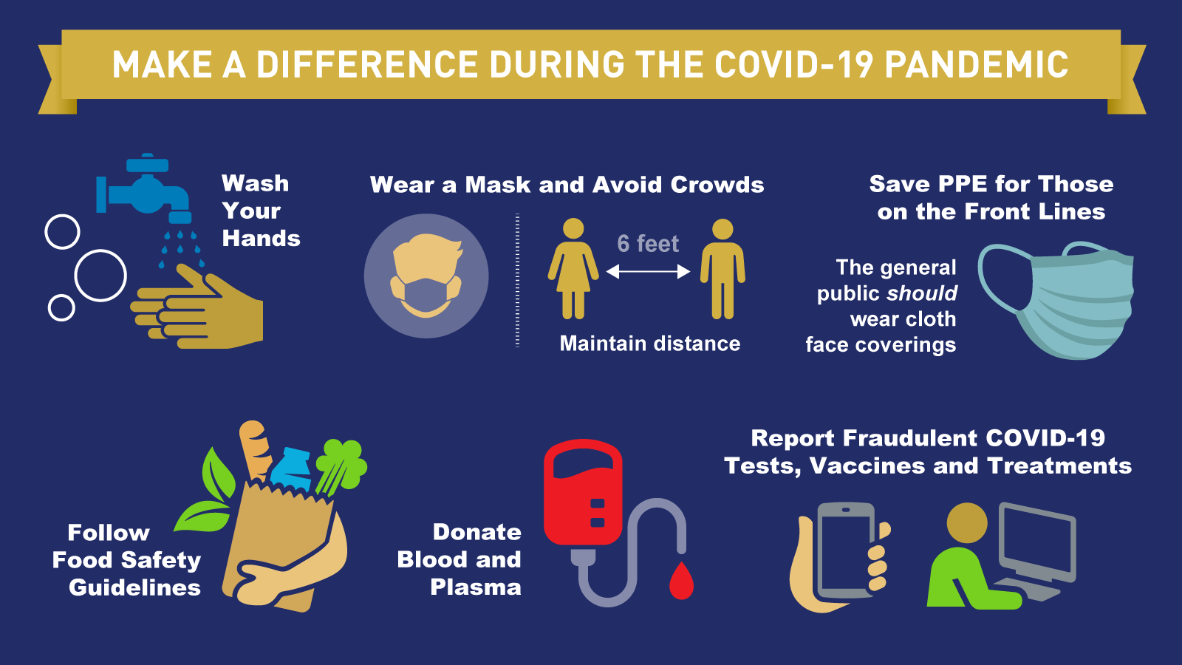
1,5 m
https://www.fda.gov/files/how-you-can-make-a-difference-1600x900.gif

